Slide 1
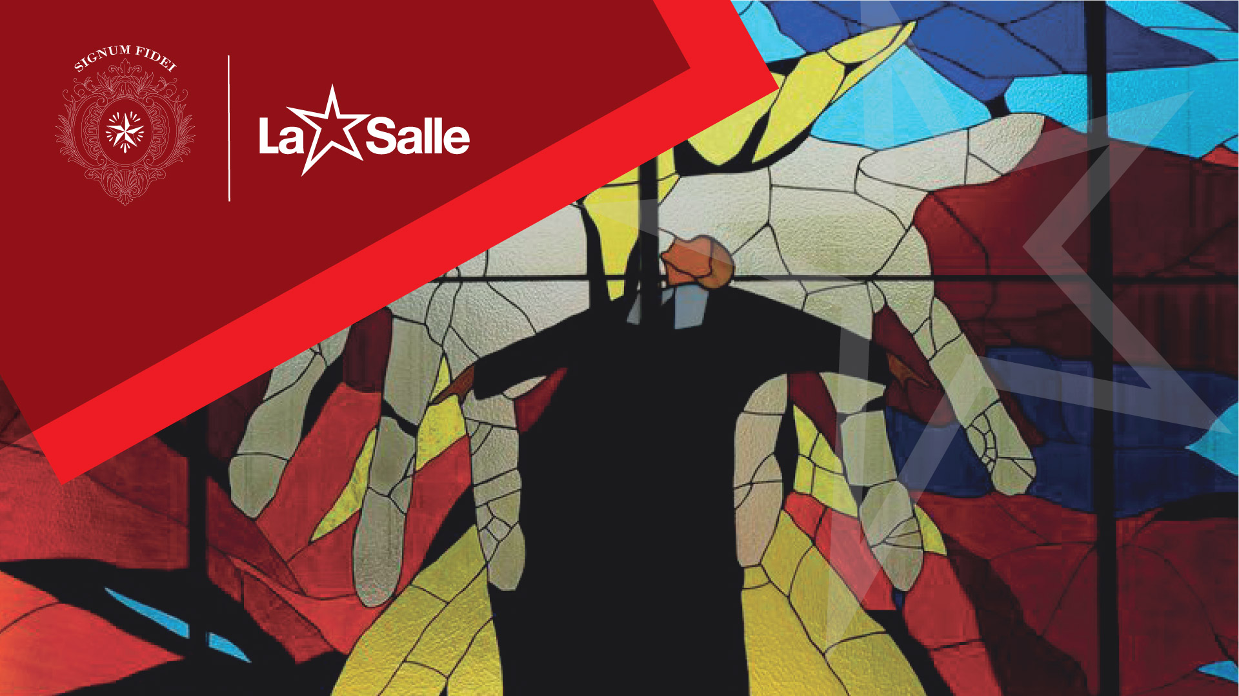
Hermanos
de las
Escuelas
Cristianas
Postulación General

Slide 2
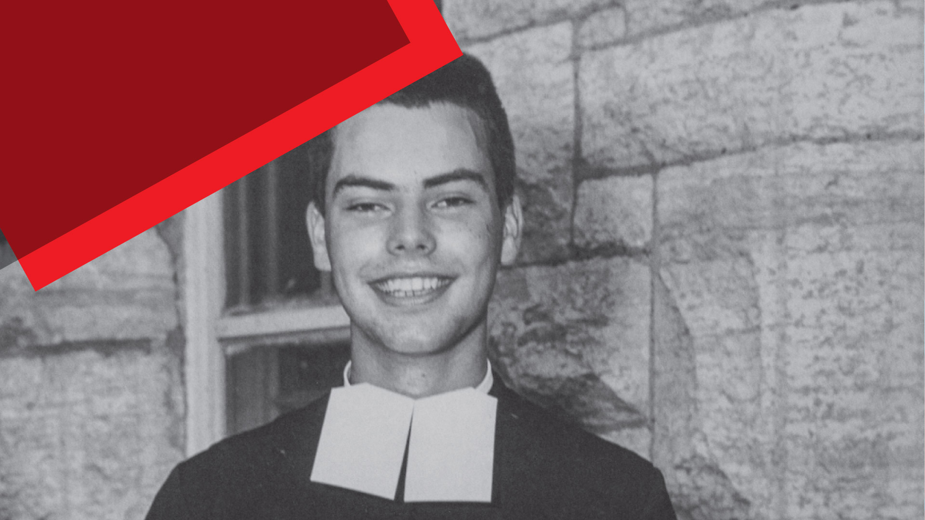
Hermano
James Miller
(1944 - 1982)
SUS PRIMEROS AÑOS
FORMACIÓN INTELECTUAL Y RELIGIOSA
PROFESOR
MISIONERO
EL MARTIRIO
CAUSA DE
BATIFICACIÓN

Slide 3
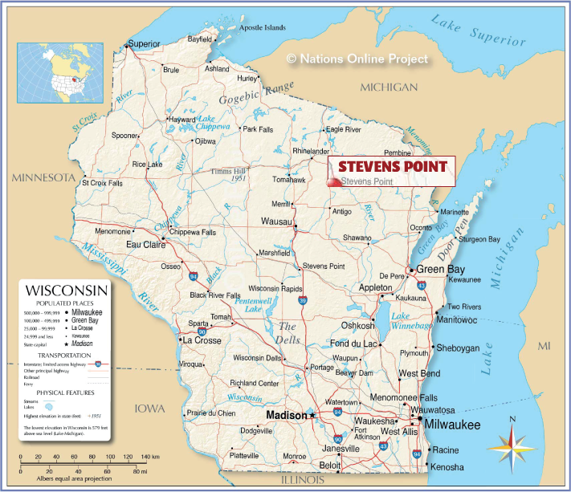
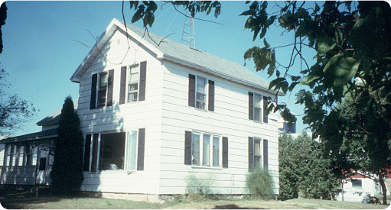

Wisconsin
Sus primeros años
Nació el 21 de Septiembre de 1944 en Ellis (Stevens Point), Wisconsin, USA
1958 : fue alumno de la Pacelli High School de los Hermanos de las Escuelas Cristianas en Stevens Point .
1944
1950-1957
1958
1950-1957 : fue alumno de la Edison Public School de Ellis.

Slide 4
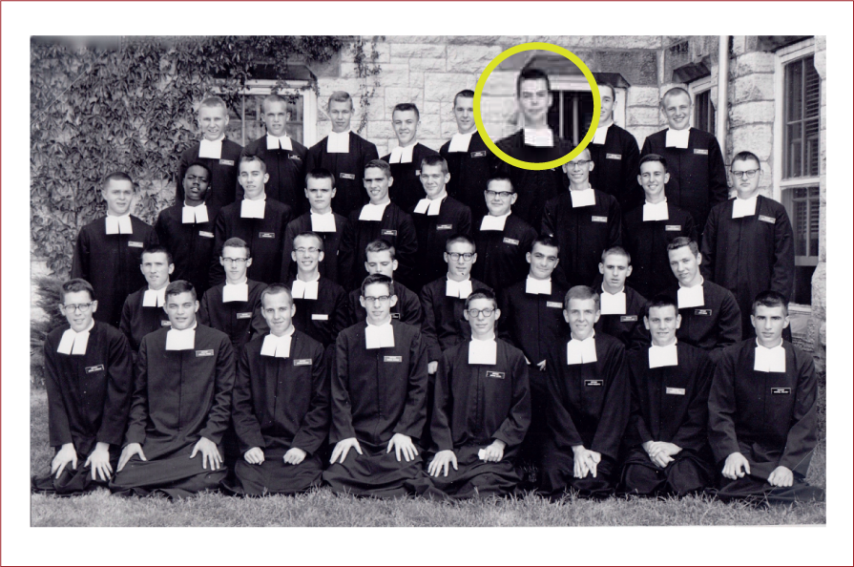

Formación intelectual y religiosa
31 de agosto de 1963: emite sus Primeros Votos e inicia el Escolasticado en Winona, donde frecuenta, también, la Saint Mary’s University
1963
1959
En el año 1959 entra en la Congregación de los Hermanos de las Escuelas Cristianas e inicia el Aspirantado en Glencoe (Illinois)

Slide 5
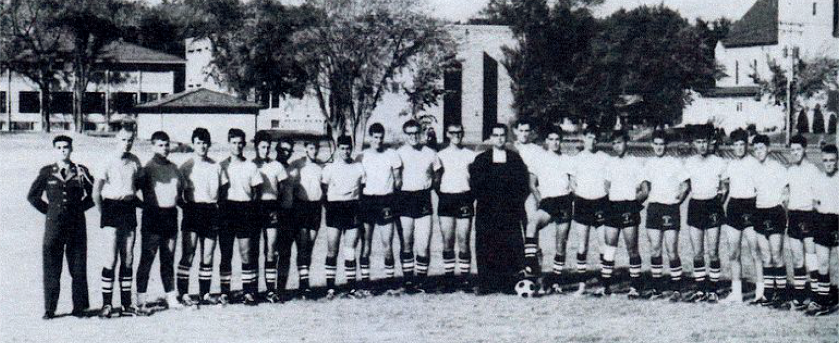
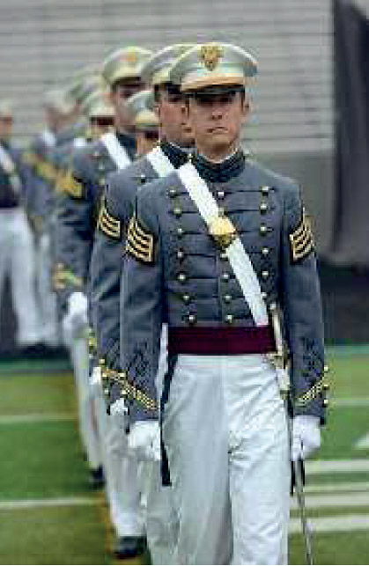
Saint Paul, MN
Profesor
1967-1969 CRETIN HIGH SCHOOL
Era una “Academia Militar” porque tenía un curso del JROTIC (Junior Reserve Officers’ Training Corps), del cual el Hno. James fue “Quartermaster”

Slide 6
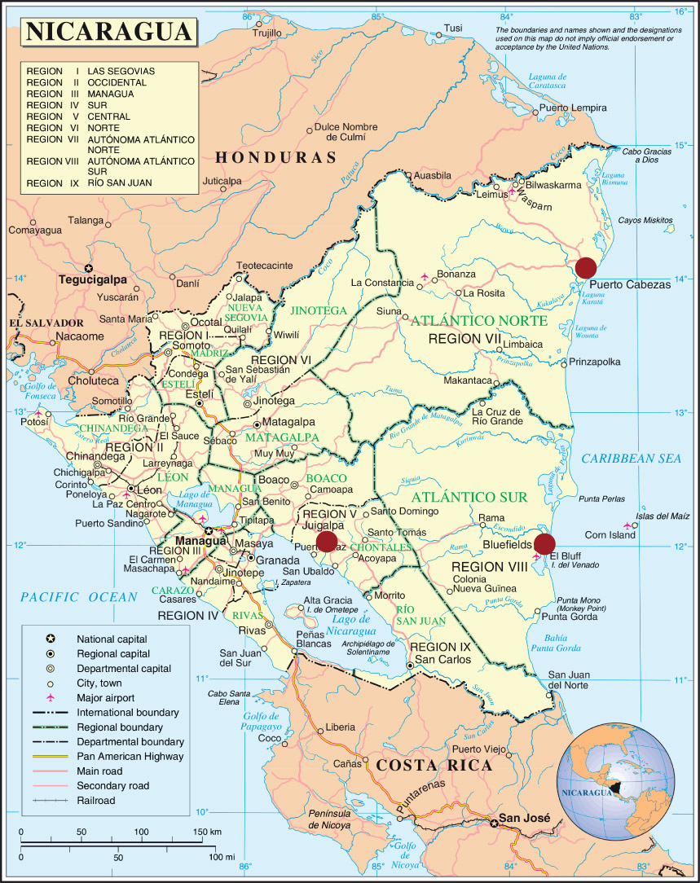
Misionero
Nicaragua
En 1969 pidió irse de misión.
Fue enviado a BLUEFIELDS (1969 – 1975)
y después a PUERTO CABEZAS (1975 – 1979)
Instituciones lasalianas del Distrito deWiniona (EE.UU.) en Nicaragua en los años ochenta:
BLUEFIELD: Colegio San Josè
PUERTO CABEZAS: Colegio Nacional
Bartolomè Colón
WASPAM: Istituto La Salle

Slide 7
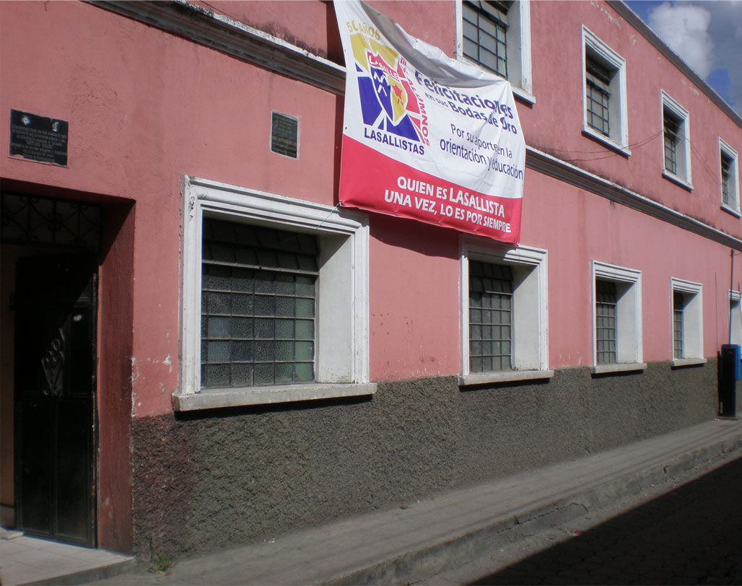
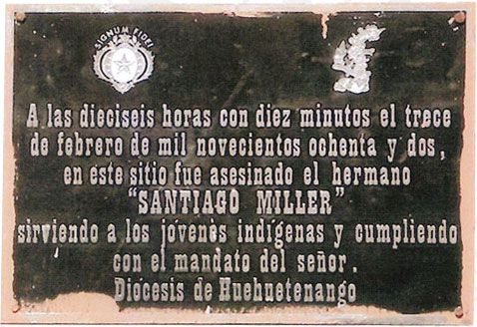
El martirio
Guatemala
En enero de 1981 fue enviado a
Huehuetenango al
CENTRO INDIGENA LA SALLE
El Centro de Acogida, que contaba de 120 a 150 jóvenes
indígenas que recibieron educación y fueron enviados a trabajar.
Aquí será asesinado el 13 de febrero de 1982

Slide 8
El martirio
Por qué fue asesinado el Hno. James
y por qué es considerado “Mártir”
En los años 1970-1990 el gobierno de Guatemala se enfrentó con gran crueldad
a la Iglesia católica. Fue una verdadera persecución que produjo muchas víctimas,
sobre todo entre el clero y los religiosos, culpables solamente de defender,
en nombre de Cristo, los derechos de los pobres y de los indígenas,
expulsados sin razón de sus tierras, perseguidos o asesinados.
El “odium fidei ex parte persecutoris”, que se exige para una declaración canónica de martírio, es lo que se manifiesta en contra de aquellos que actúan en nombre de su fe.
Los Hermanos de las Escuelas Cristianas dirigían varias
instituciones en las que acogían exclusivamente jóvenes “indígenas”.
El Hno. James era vice director del Centro Indígena La Salle de Huehuetenango.
La “acceptatio martyrii ex parte Servi Dei”. El Hno. James resistió a las presiones de sus familiares y de sus co-hermanos que, cuando fue a Estados Unidos para la intervenciٴón quirúrgica en la rodilla, le suplicaban que no regresara a Guatemala, dada la situación de gran peligro.

Slide 9
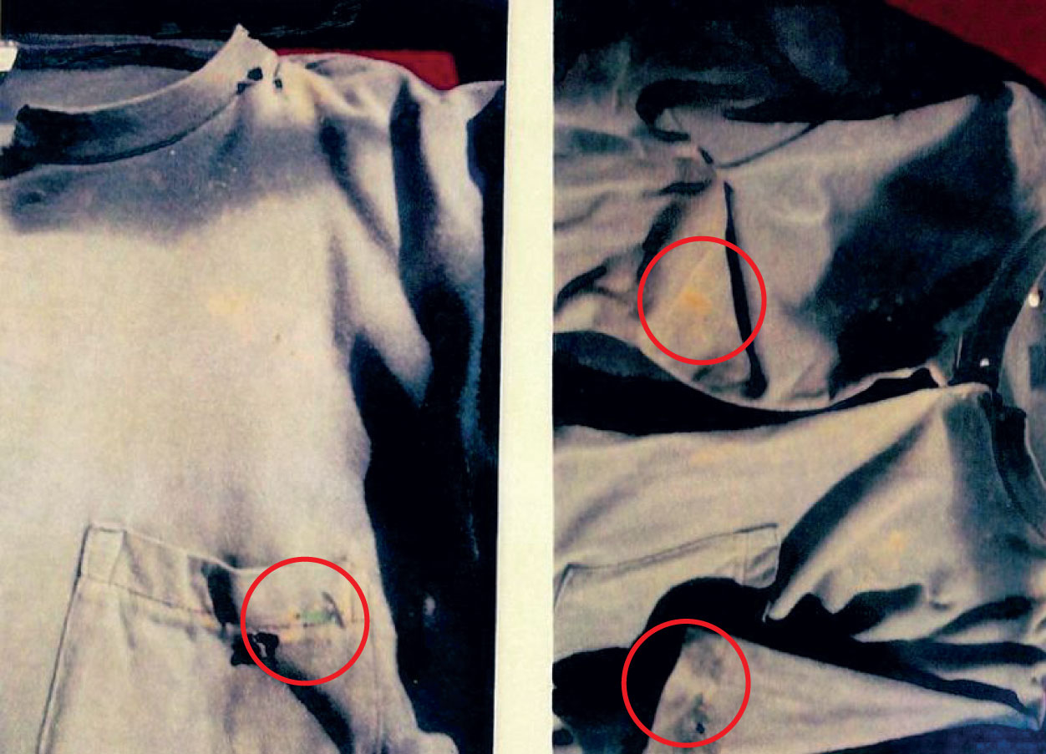
El martirio
La chaqueta de trabajo del
Hermano James con los agujeros de las balas

Slide 10
Causa de beatificación
El proceso canónico
Primera parte
El proceso canónico empezó el 1 de semptiembre de 2009 e la Diócesis Huehuetenango, donde el Hno. James había muerto “martirizado”.
Al comienzo de la fase diocesana del Proceso el Hermano recibió el titulo de SIERVO DE DIOS
El Proceso diocesano sirvió para recoger documentos y testimonios
El camino luminoso del martirio del Hno. James Miller

Slide 11
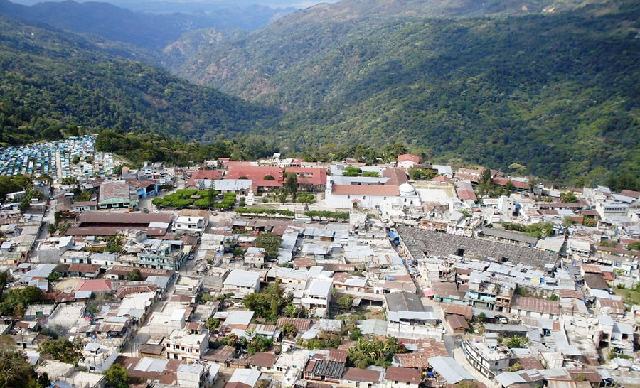
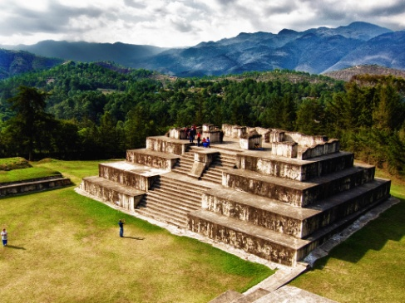
La ciudad de
HUEHUETENANGO
El sitio arqueológico Maya en Zaculeu
Guatemala

Slide 12
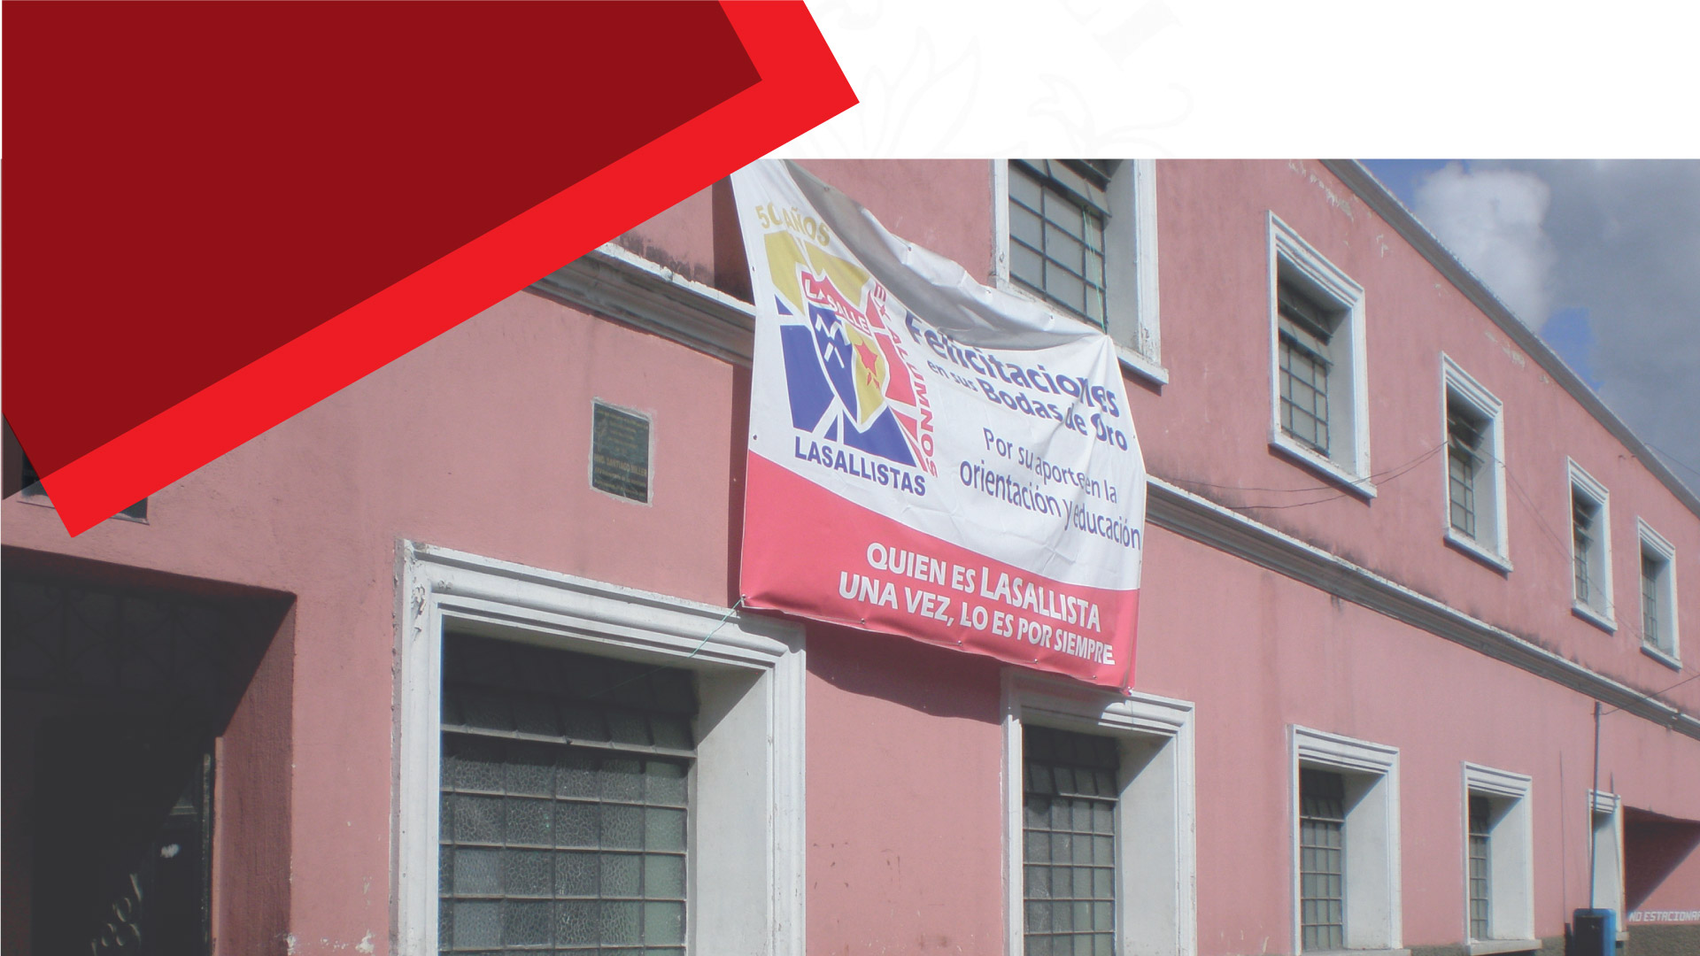
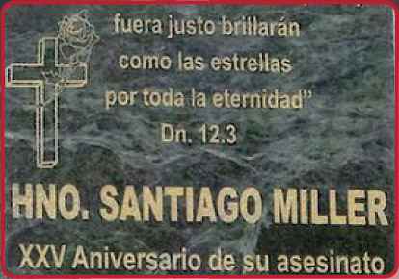
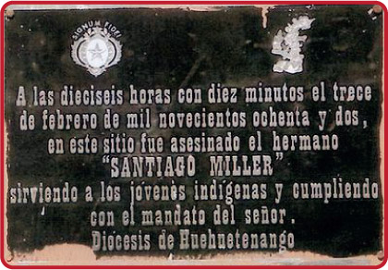
Causa de beatificación
El Centro Indígena La Salle
era la Comunidad del Hno. James en Huehuetenango
Después del martirio del Hermano la obra recibió el nombre de Centro Indigena Santiago Miller

Slide 13
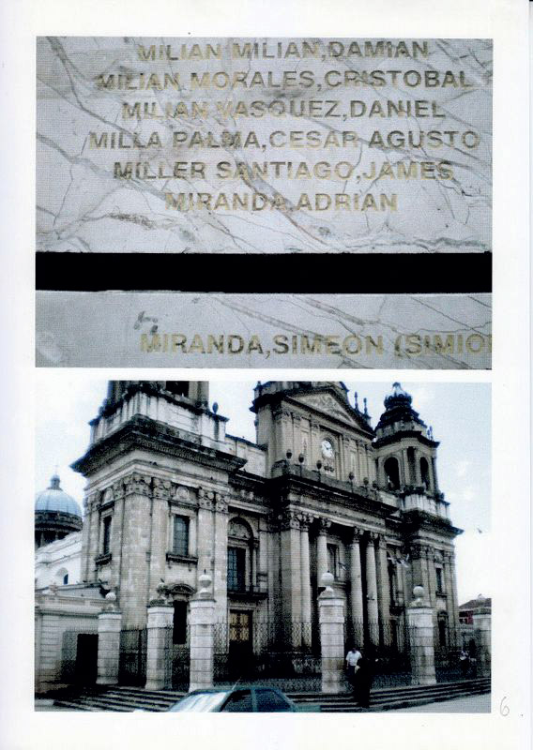
Causa de beatificación
Catedral de Ciudad de Guatemala
Sobre una de las columnas externas, entre otros nombres,
está el de Miller Santiago, James

Slide 14
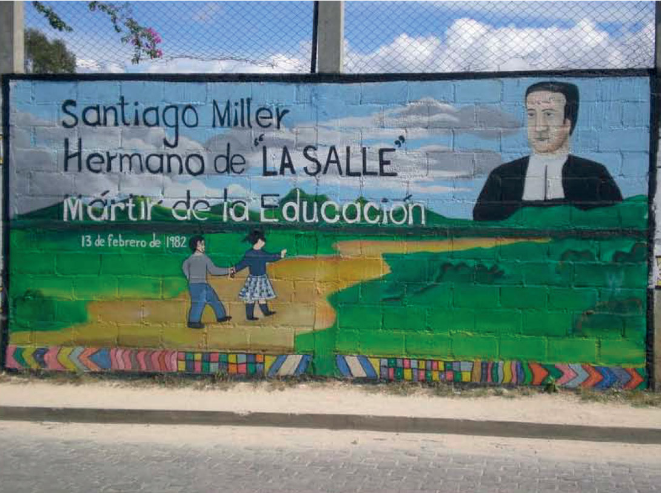
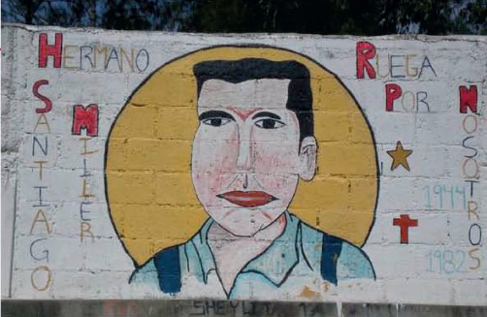
Causa de beatificación
Ciudad de Guatemala
Algunos murales dedicados
al Hermano James "Santiago" Miller

Slide 15
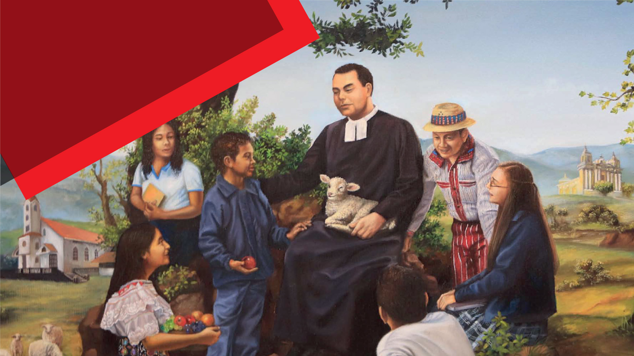
Causa de beatificación

Slide 16
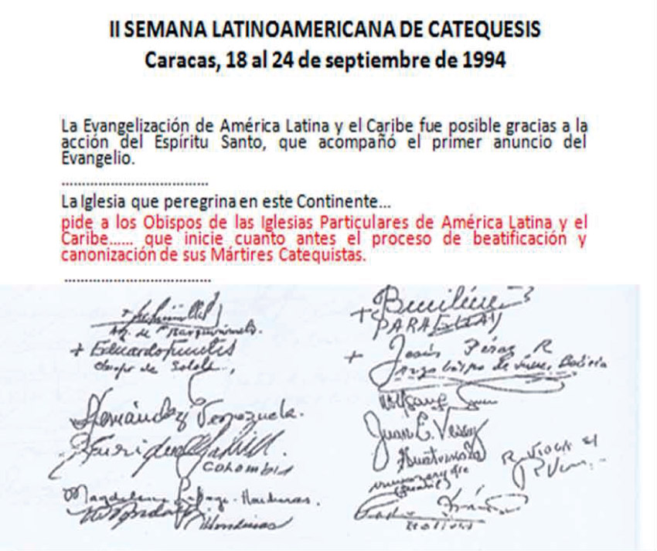
Causa de beatificación
El proceso canónico
24 de Septiembre de 1994
La Conferencia Episcopal Latinoamericana pide a los obispos que inicien los procesos
de Beatificación de los Mártires
en sus propias diócesis
El camino luminoso del martirio del Hno. James Miller

Slide 17
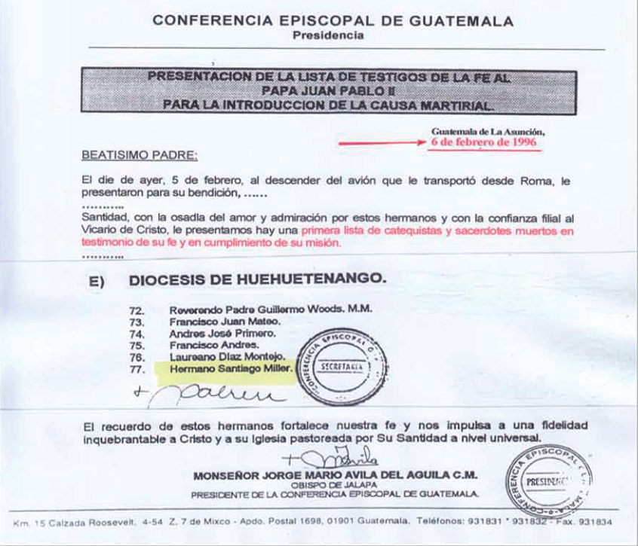
Causa de beatificación
El proceso canónico
6 de Febrero de 1996
La Conferencia Episcopal de Guatemala pide al Papa Juan Pablo II la introducción de la Causa de 77 Mártires Catequistas, entre los cuales está el Hno. James Miller
El camino luminoso del martirio del Hno. James Miller

Slide 18
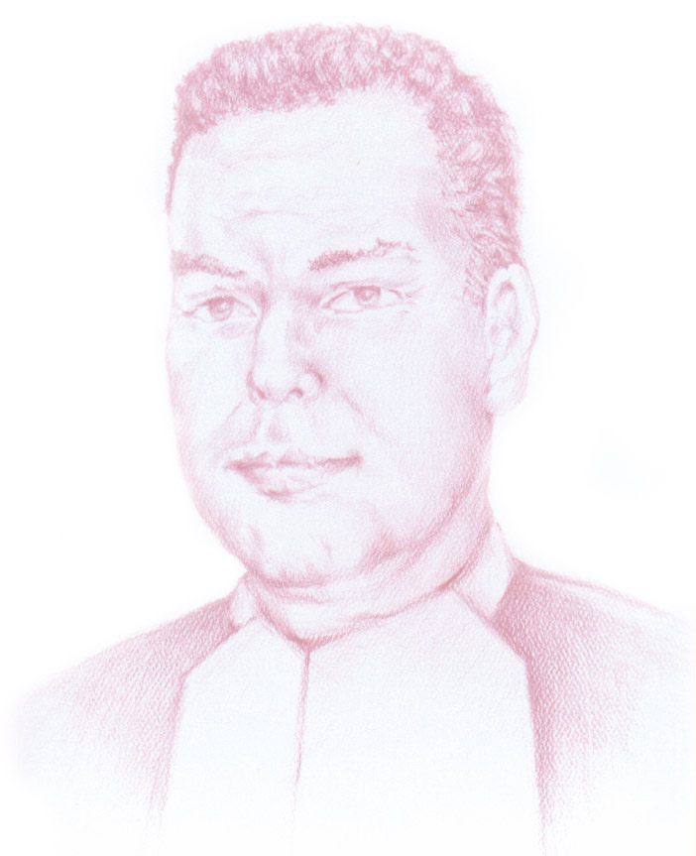
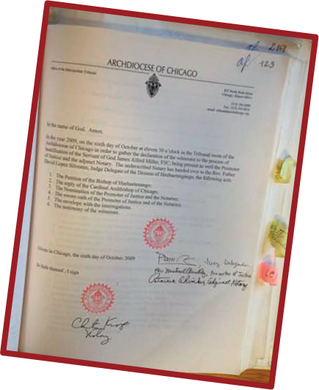
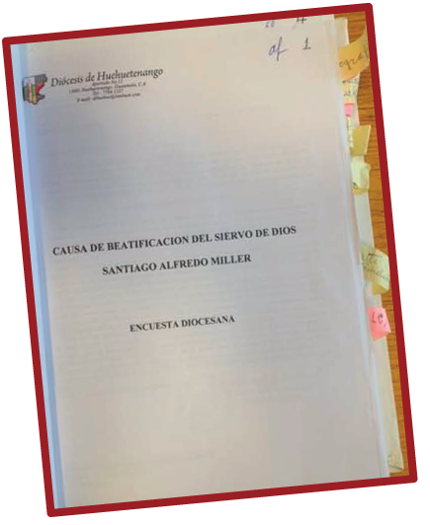
Causa de beatificación
El proceso canónico
1 de septiembre de 2009
Se inicia la Causa de Beatifición del
Hermano
JAMES MILLER
que recibe el título de
Siervo de Dios
El camino luminoso del martirio del Hno. James Miller

Slide 19
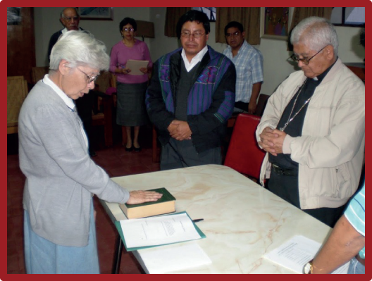
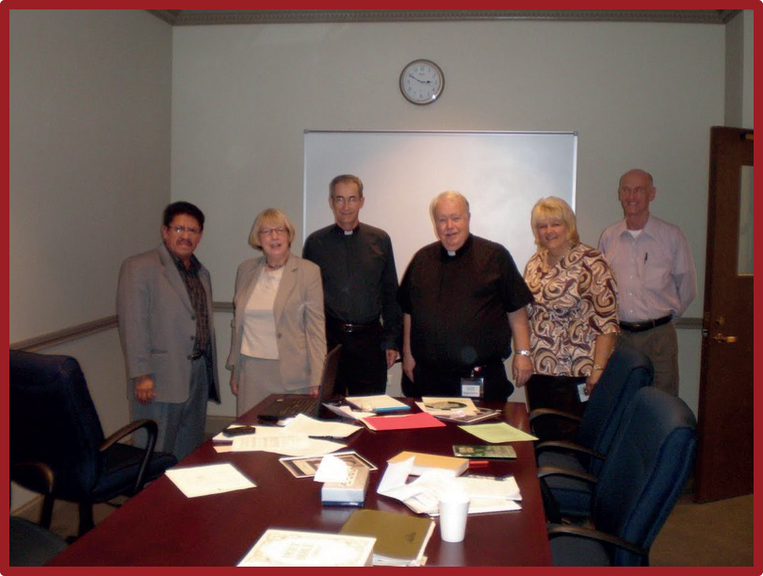
Causa de beatificación
El proceso canónico
5 de Octubre de 2009
Los miembros del Tribunal Diocesano de Chicago
8 de Septiembre de 2009
La Hermana MADELEVA Manzanares Suazo presta juramento ante el Obispo, el Promotor de Justicia y el Notario.
El camino luminoso del martirio del Hno. James Miller

Slide 20
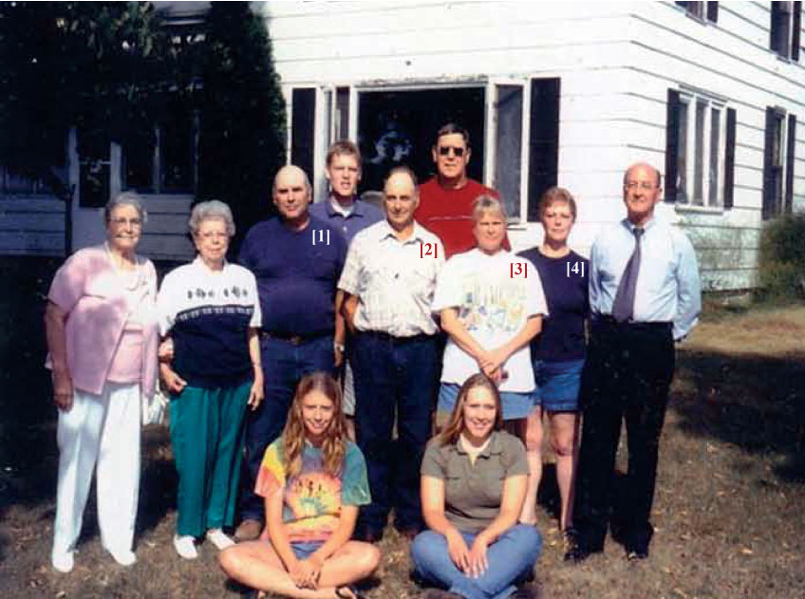
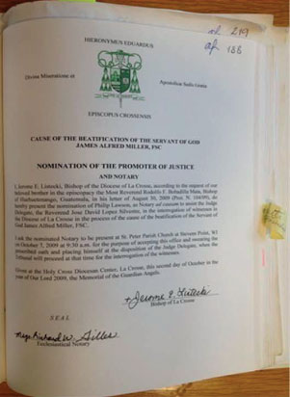
Causa de beatificación
El proceso canónico
Proceso en la Diócesis de La Crosse
(la diócesis en la cual nació James Miller)
4 testigos
William Miller y Ralph Miller
Patricia Richter Miller
Louise Shafranski Miller
(los 2 hermanos y las 2 hermanas de James)
La FAMILIA MILLER frente a su casa
El camino luminoso del martirio del Hno. James Miller

Slide 21
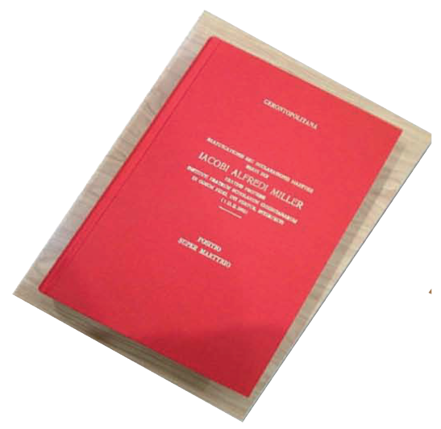
Causa de beatificación
El proceso canónico
Segunda Parte
POSITIOsuper martyrio
Servi Dei IACOBI ALFREDI MILLER
520 páginas, divididas en 7 secciones
1. PRESENTACIÓN DEL RELATOR
2. INTRODUCCIÓN GENERAL
3. INFORMATIO (CON LA BIOGRAFÍA: 7 CAPÍTULOS)
4. SUMMARIUM TESTIUM (TESTIMONIOS)
5. SUMMARIUM DOCUMENTORUM (DOCUMENTOS)
6. RELATIO (RELATIONES)
7. ICONOGRAFIA
El camino luminoso del martirio del Hno. James Miller

Slide 22
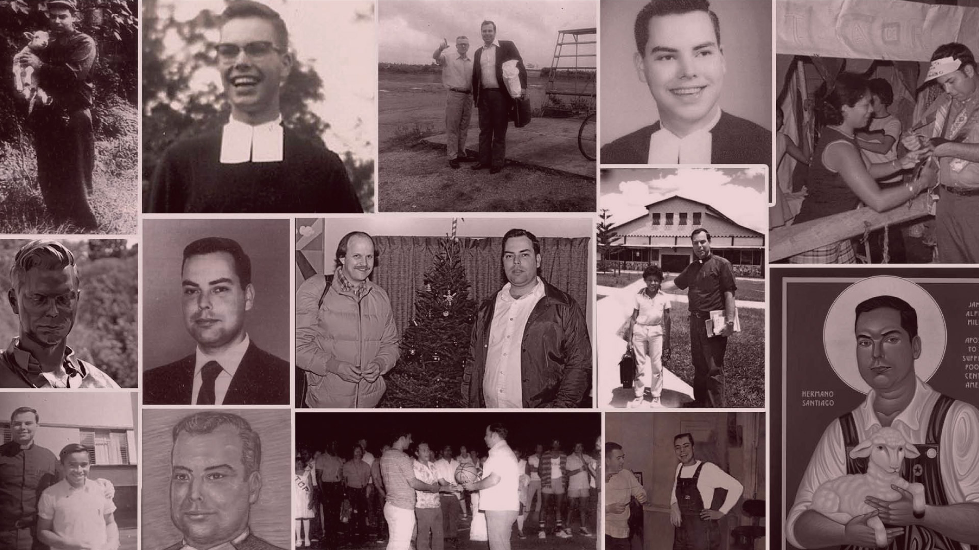

Slide 23
